Slide 1


Лекция 8. Локальные вычислительные сети
Преподаватель: Хабай Анар, доктор PhD, ассоцированный профессор Кафедры «Электроники, телекоммуникации и космических технологии»
a.khabay@satbayev.university

Slide 2
Содержание
Ethernet
Локальная сеть малого или домашнего офиса (Small Office Ноmе Office - SOHO)
Разнообразие стандартов Ethernet
Требования к среде Ethernet и разъемам
Протоколы канала связи Ethernet

Slide 3
По завершению урока Вы будете знать:
История появления Ethernet
Какое оборудование входит в домашние локальные сети и малые офисы
Стандарты Ethernet
Требования к среде Ethernet и разъемам
Протоколы канала связи Ethernet

Slide 4
Локальная сеть малого или домашнего офиса (Small Office /Ноmе Office - SOHO)
Ethernet стал основой для спецификации IEEE 802.3, которая была выпущена в 1980 году Институтом инженеров по электротехнике и электронике. Вскоре после этого компании Digital Equipment Corporation, Intel Corporation и Xerox Corporation совместно разработали и выпустили спецификацию Ethernet версии 2.0, которая была в значительной степени совместима со стандартом IEEE 802.
Типичная малая домашняя сеть только на Ethemet

Slide 5
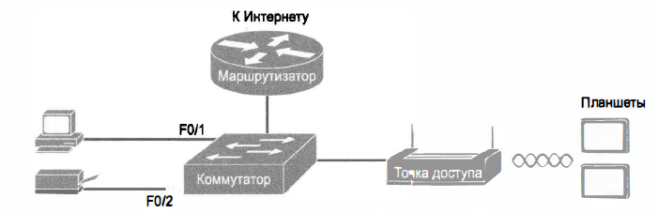
Локальная сеть малого или домашнего офиса (Small Office /Ноmе Office - SOHO)
Типичная малая проводная и беспроводная
домашняя сеть

Slide 6
Концептуальное представление типичной корпоративной сети LAN
Типичные проводная и беспроводная корпоративные
локальные сети

Slide 7
Разнообразие стандартов Ethernet
Некоторые типы сетей Ethernet и их описание
Номер стандарта IEEE | Обще упот ребительное название | Физическая топология и среда передачи данных | Пропускная способ- ность, Мбит/с
802.3а | 10Base2 | Шинная, тонкий коаксиальный кабель | 10
802.3 | 10BaseS | Шинная, толстый коаксиальный кабель для магистрали, тонкий – для отводов | 10
802.3u | 100BaseT Fast Ethernet | Звездообразная, неэкранированная витая пара | 100
802.3z | Gigabit Ethernet | Звездообразная, оптоволоконный кабель для магистрали, коаксиальный – для отводов к концентраторам | 1000

Slide 8
Разнообразие стандартов Ethernet
10BASE2 – IEEE 802.3a.
10BASE5 – IEEE 802.3.
100BASE-T – IEEE 802.3i.
1000BASE-TX – IEEE 802.3X.
Аббревиатура состоит из следующих частей:
-числа – указывают скорость передачи в мегабитах;
-слова BASE – указывают на использование внутриполосной (базовой) сигнализации (Внутриполосная сигнализация передаётся теми же техническими средствами и способами, что и данные);
-числа (2 или 5) – максимальная длина сегмента коаксиального кабеля (длина 185 м округлена до 200 м, на что указывает цифра 2);
-одной или более букв алфавита, указывающих на используемый тип передающей среды (F - оптоволоконный кабель, T- медная неэкранированная витая пара).

Slide 9
Разнообразие стандартов Ethernet
Отличия Fast Ethernet от Ethernet
сосредоточены в основном на физическом уровне. Разработчики стандарта Fast Ethernet учли тенденции развития структурированных кабельных систем. Они реализовали физический уровень для всех популярных типов кабелей, входящих в стандарты на структурированные (такие как EIA/TIA 568A) и реально выпускаемые кабельные системы.
Существует три варианта физического уровня Fast Ethernet:
- 100Ваsе-ТХ для двух парного кабеля на неэкранированной витой паре UTP Category 5 (или экранированной витой паре STP Туре1);
- 100Ваsе-Т4 для четырех парного кабеля на неэкранированной витой паре UTP Category 3,4,5;
- 100Ваsе-FХ для многомодового оптоволоконного кабеля.
Fast Ethernet, следует применять в тех организациях и в тех частях сетей, где до этого широко применялся 10-мегабитный Ethernet.

Slide 10
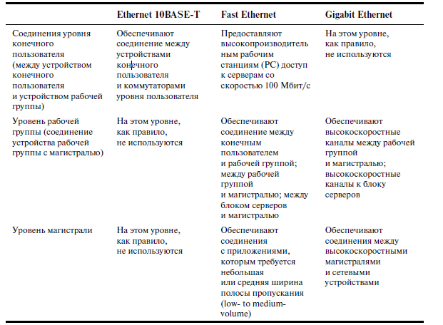
Рекомендации по выбору Ethernet-соединений

Slide 11
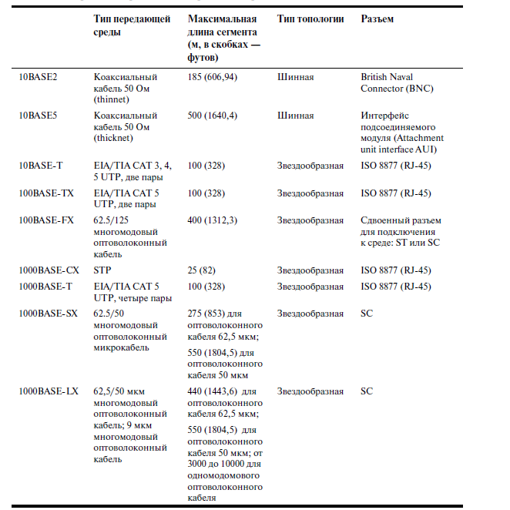
Требования к среде Ethernet и разъемам

Slide 12
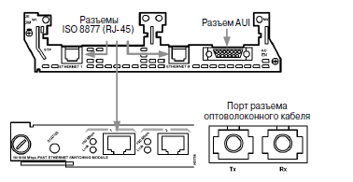
Различные типы разъемов
RJ45 – разъем, используемый на конце кабеля витой пары.
AUI — разъем, служащий интерфейсом между сетевой картой компьютера или интерфейсом маршрутизатора, с одной стороны, и кабелем Ethernet - с другой;
GBIC — конвертер гигабитового интерфейса, который используется в качестве ‘‘переходника’’ между системами Ethernet и оптоволоконными системами.

Slide 13
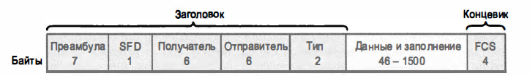
Протоколы канала связи Ethernet
Протокол канала связи Ethernet определяет формат фрейма (кадра) Ethemet: сначала заголовок Ethemet ( Ethemet header), в середине передаваемые данные и в конце концевик Ethemet (Ethernet trailer).
Наиболее популярные форматы фреймов Ethemet

Slide 14
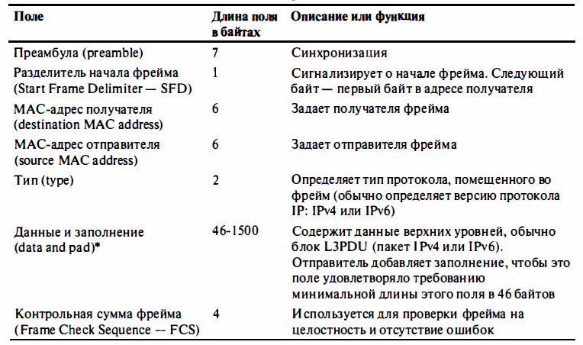
Поля в заголовке и концевике фрейма стандарта
IEEE 802.З

